Slide 1
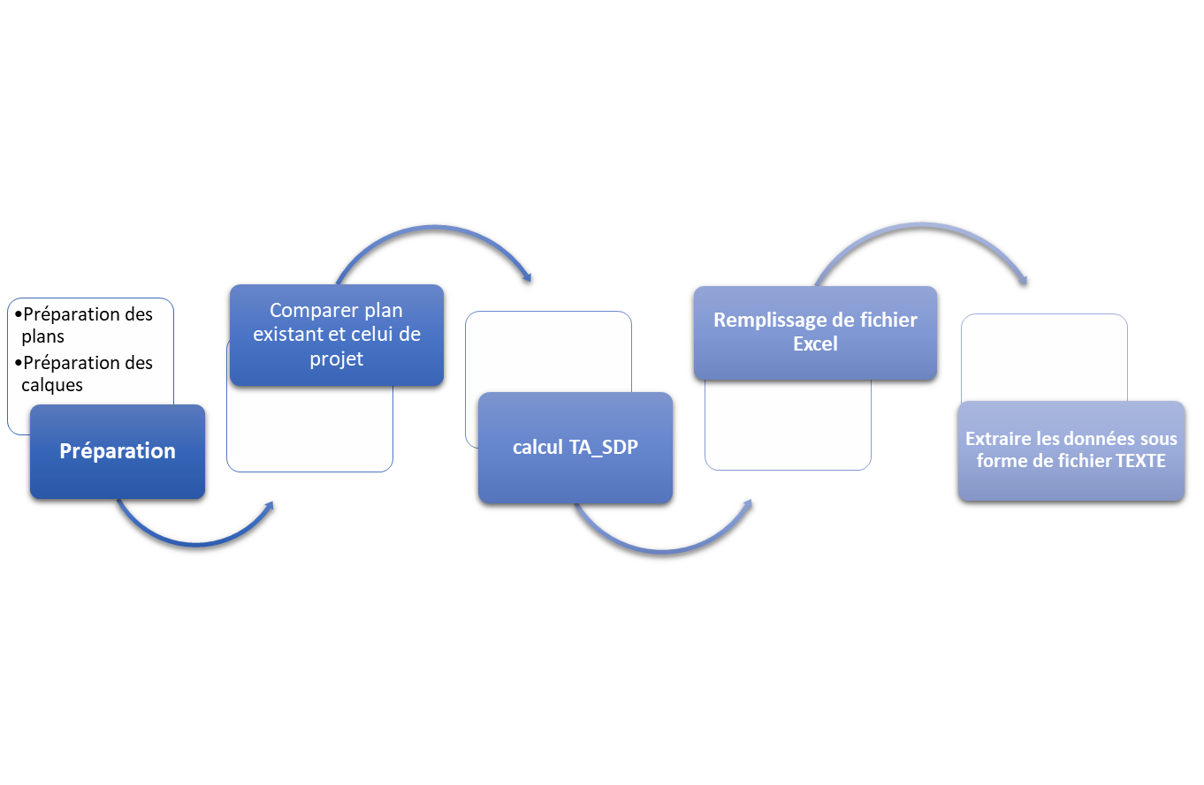

Slide 2
Plan Existant
TA_Existant
TA_cree
TA_Existant
TA_Cree
Calcul des surfaces pour chaque polylignes désigné par les calques en entrés
TA_non_cree
Calques:
SDP_contour
Vides
H>1,80m
Calque: stationnemment
TA_Cree_stationnement
TA_station
TA_cree
TA_non_cree
TA_supp
TA_supp
TA_Projet
Plan Projet
TA_Projet
TA_Projet
Calques:
SDP_contour
Vides
H>1,80m
Calcul des surfaces pour chaque polylignes désigné par les calques en entrés
Calque: démoli
TA_démoli_recons
TA_démoli

Slide 3
Plan Existant
SDP_Existant
SDP_cree
SDP_Existant
SDP_Cree
Calcul des surfaces pour chaque polylignes désigné par les calques en entrés
SDP_non_cree
Calques:
SDP_contour
Vides
H>1,80m
Stationnement
Combles
Cave
Locaux technique
SDP_supp
SDP_chang_dest
SDP_station
SDP_cree
SDP_non_cree
SDP_supp
SDP_supp
SDP_Projet
Plan Projet
SDP_Projet
SDP_Projet
Calques:
SDP_contour
Vides
H>1,80m
Stationnement
Combles
Cave
Locaux technique
Calcul des surfaces pour chaque polylignes désigné par les calques en entrés
SDP_cree
TCB
Calque: sanitaire, locaux sociaux
Calque: démoli
SDP_démoli_recons
TA_démoli

